Slide 1
Guide utilisateur
Pour les Porteurs de projet invités à se rattacher à une TDR qui n’a pas le même SIREN que la TDR
Porteurs de projet (PdP)
APV
Version 11012023

Slide 2
01 – en tant que porteurs de projet (PDP) invité
En tant que PDP : je reçois l’invitation d’une TDR SIREN différent du mien
Préparez vos informations pour compléter l’invitation de rattachement
Le N° de SIRET de votre organisation
Les coordonnées des votre organisation
Représentant légal : ses informations et ses coordonnées
Notes:
Raccourcis et widgets disponibles : dépend du profil de l’agent connecté. Par exemple, un agent n’ayant pas le rôle de qualificateur ne verra pas le widget « Demandes de financement à prendre en charge ».

Slide 3
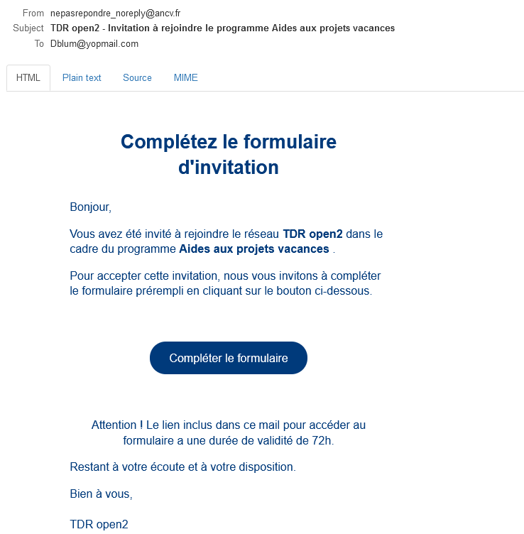
01 – en tant que porteurs de projet (PDP) invité
En tant que PDP : je reçois l’invitation d’une TDR SIREN différent du mien
Email envoyé référent du PDP invité
Le mail est transmis, la durée de validité du lien est de 72h
L’expéditeur est « nepasrepondre_noreply@ancv.fr
Vérifier les SPAM et les indésirables si le mail n’arrive pas.
Certaines règles de sécurité nécessitent l’intervention des services informatiques de l’organisme destinataire quand l’adresse mail est gérée par une organisation (type @villedeparis.fr par exemple)
L’utilisateur invité doit cliquer sur le bouton « compléter le formulaire»
SIREN Différent
Notes:
Raccourcis et widgets disponibles : dépend du profil de l’agent connecté. Par exemple, un agent n’ayant pas le rôle de qualificateur ne verra pas le widget « Demandes de financement à prendre en charge ».

Slide 4
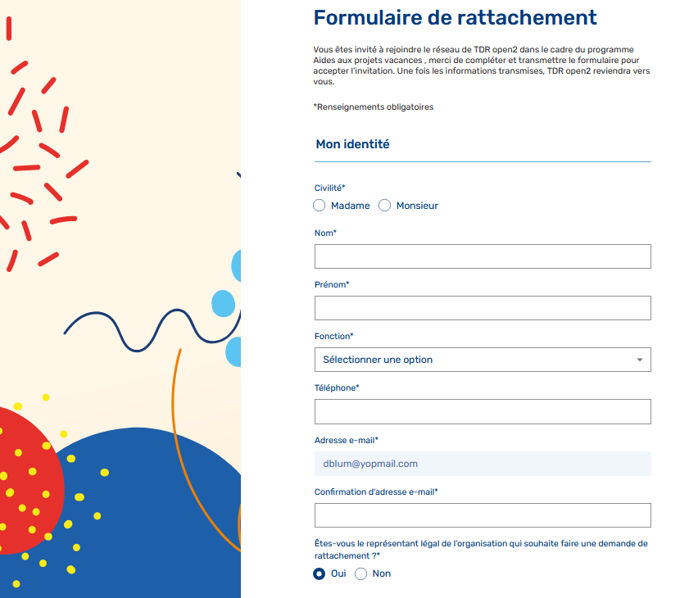
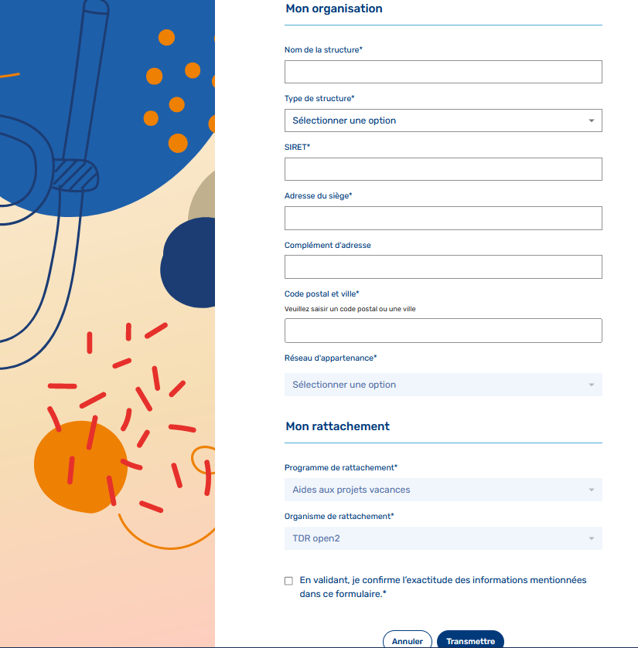
01 – en tant que porteurs de projet (PDP) invité
En tant que PDP : je reçois l’invitation d’une TDR SIREN différent du mien
SIREN Différent
Le PDP complète le formulaire de rattachement en complétant :
Les informations du référent invité
L’identité de l’organisation invitée
Certaines informations ne sont pas modifiables (fond bleuté)
L’utilisateur invité doit cliquer sur le bouton « transmettre»
Notes:
Raccourcis et widgets disponibles : dépend du profil de l’agent connecté. Par exemple, un agent n’ayant pas le rôle de qualificateur ne verra pas le widget « Demandes de financement à prendre en charge ».

Slide 5
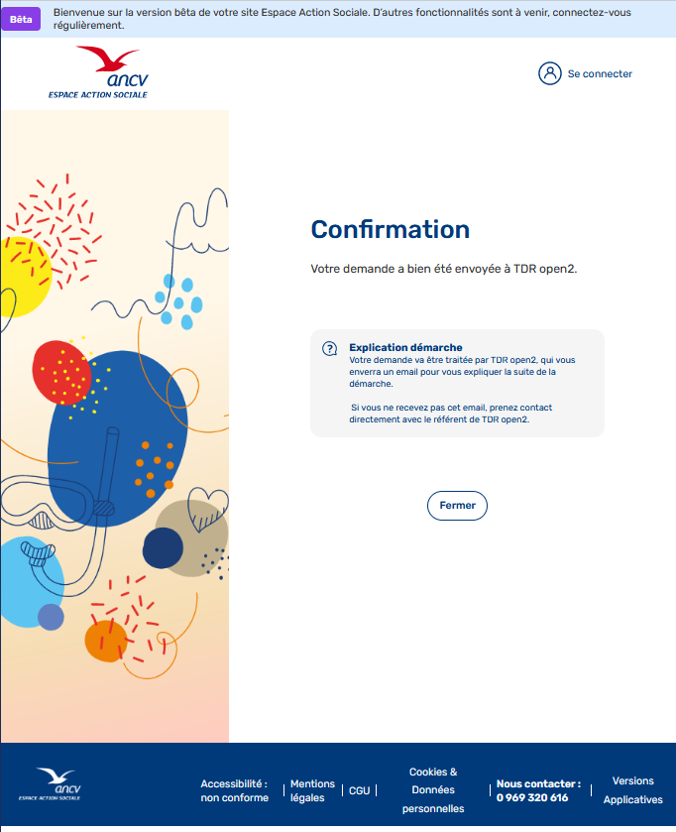
01 – en tant que porteurs de projet (PDP) invité
En tant que PDP : je reçois l’invitation d’une TDR SIREN différent du mien
Confirmation de transmission du formulaire de rattachement à la TDR
Les PDP invité attend le retour de la TDR
A ce stade il ne peut pas accéder à l’application
La TDR doit valider les informations saisies dans le formulaire.
SIREN Différent
Notes:
Raccourcis et widgets disponibles : dépend du profil de l’agent connecté. Par exemple, un agent n’ayant pas le rôle de qualificateur ne verra pas le widget « Demandes de financement à prendre en charge ».

Slide 6
01 – en tant que porteurs de projet (PDP) invité
En tant que PDP : en attente de validation de la TDR
Validation de la TDR
Votre demande est en cours de validation par la TDR
SIREN Différent
Notes:
Raccourcis et widgets disponibles : dépend du profil de l’agent connecté. Par exemple, un agent n’ayant pas le rôle de qualificateur ne verra pas le widget « Demandes de financement à prendre en charge ».

Slide 7
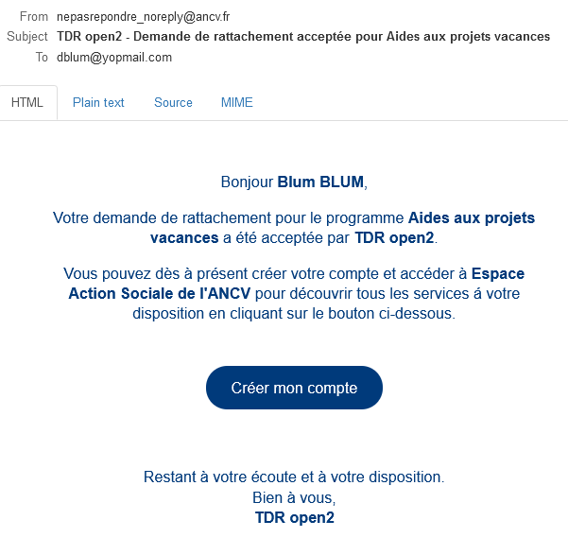
01 – en tant que porteurs de projet (PDP) invité
En tant que PDP : je crée mon compte
La TDR a validé le rattachement de votre organisation, vous pouvez créer votre compte
Email envoyé à l’utilisateur principal du PDP rattaché à votre TDR
Le mail est transmis, la durée de validité du lien est de 72h
L’expéditeur est « nepasrepondre_noreply@ancv.fr
Vérifier les SPAM et les indésirables si le mail n’arrive pas.
Certaines règles de sécurité nécessitent l’intervention des services informatiques de l’organisme destinataire quand l’adresse mail est gérée par une organisation (type @villedeparis.fr par exemple)
L’utilisateur invité doit cliquer sur le bouton « créer mon compte »
SIREN Différent
Notes:
Raccourcis et widgets disponibles : dépend du profil de l’agent connecté. Par exemple, un agent n’ayant pas le rôle de qualificateur ne verra pas le widget « Demandes de financement à prendre en charge ».

Slide 8
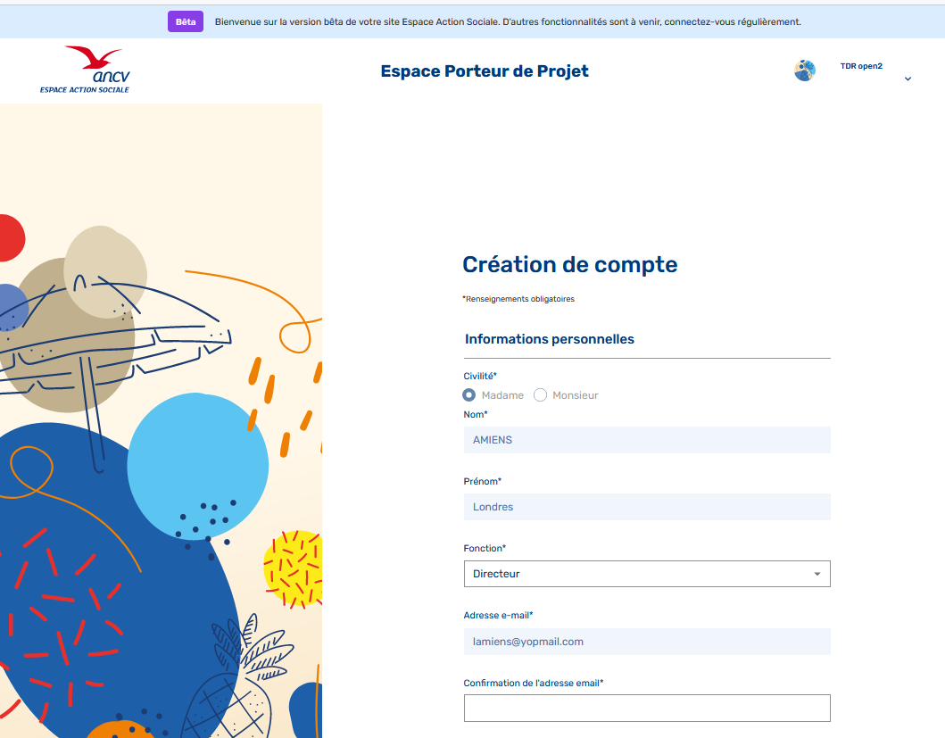
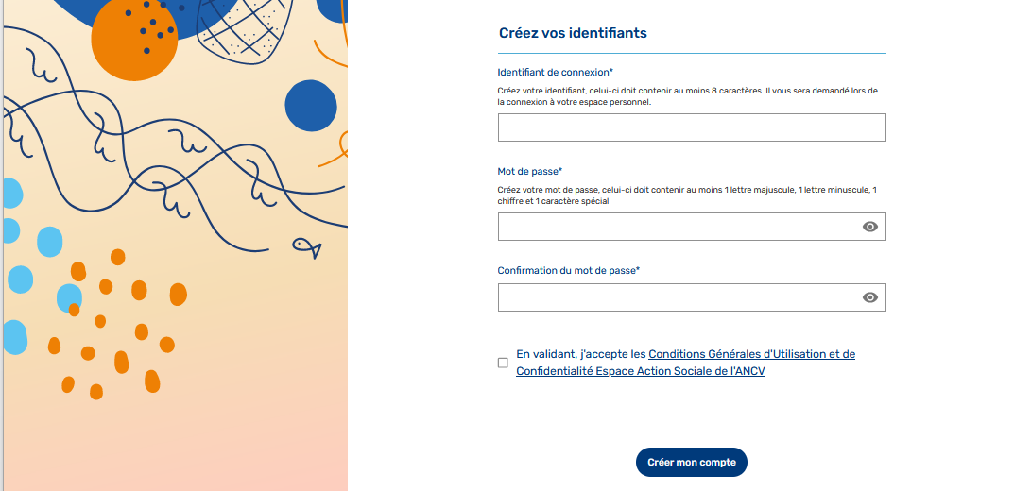
01 – en tant que porteurs de projet (PDP) invité
En tant que PDP : je complète mon compte utilisateur
créer le compte utilisateur
Fiche création du compte
L’utilisateur complète sa fiche en
Confirmant son adresse mail
En créant son identifiant (login)
En choisissant son mot de passe
En validant son consentement
Puis en cliquant sur
SIREN Différent
Notes:
Raccourcis et widgets disponibles : dépend du profil de l’agent connecté. Par exemple, un agent n’ayant pas le rôle de qualificateur ne verra pas le widget « Demandes de financement à prendre en charge ».

Slide 9
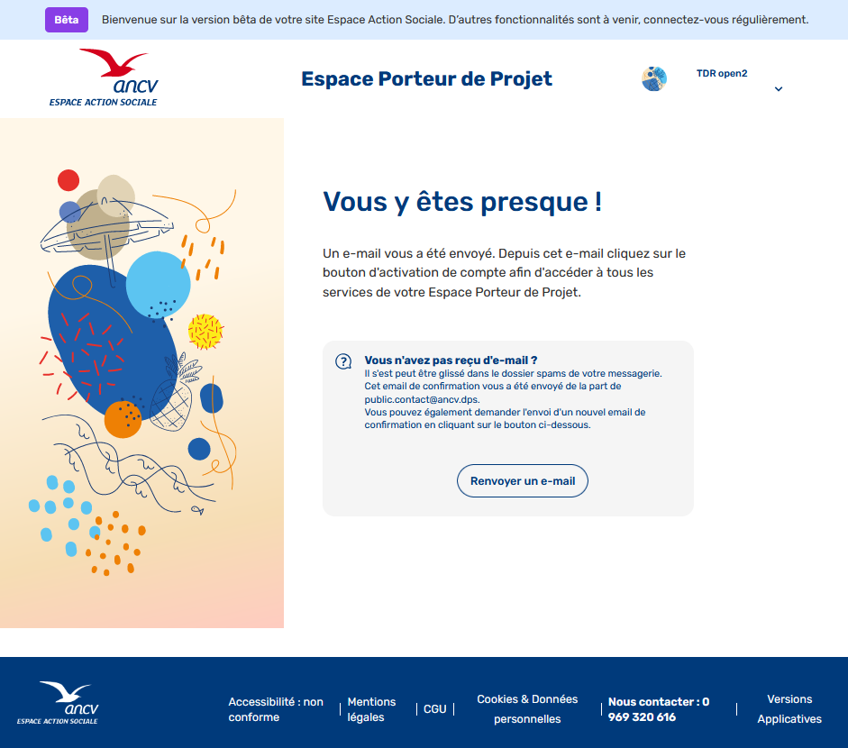
01 – en tant que porteurs de projet (PDP) invité
En tant que PDP : j’active mon compte
activer le compte
Le compte est créé
L’utilisateur PDP doit retourner dans sa boite mail pour activer son compte
SIREN Différent
Notes:
Raccourcis et widgets disponibles : dépend du profil de l’agent connecté. Par exemple, un agent n’ayant pas le rôle de qualificateur ne verra pas le widget « Demandes de financement à prendre en charge ».

Slide 10
01 – en tant que porteurs de projet (PDP) invité
En tant que PDP : j’active mon compte
activer le compte
Le compte est créé, il faut activer le compte
L’utilisateur PDP doit retourner dans sa boite mail
Et cliquer sur Activer mon compte
SIREN Différent
Notes:
Raccourcis et widgets disponibles : dépend du profil de l’agent connecté. Par exemple, un agent n’ayant pas le rôle de qualificateur ne verra pas le widget « Demandes de financement à prendre en charge ».

Slide 11
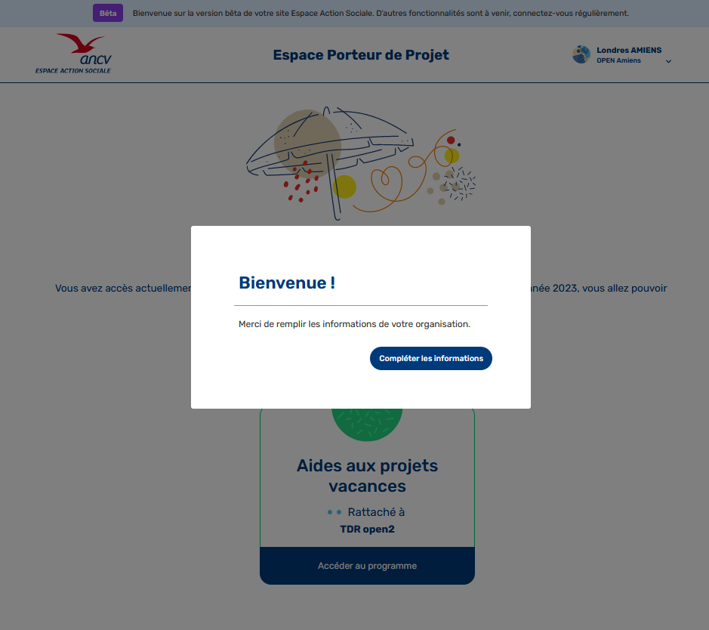
01 – en tant que porteurs de projet (PDP) invité
En tant que PDP : je complète les informations de mon organisation
Le compte est créé ET activé
L’utilisateur PDP accède à l’espace Action Sociale
L’utilisateur PDP doit compléter la fiche de son organisation
Il clique sur « compléter les informations »
SIREN Différent
Notes:
Raccourcis et widgets disponibles : dépend du profil de l’agent connecté. Par exemple, un agent n’ayant pas le rôle de qualificateur ne verra pas le widget « Demandes de financement à prendre en charge ».

Slide 12
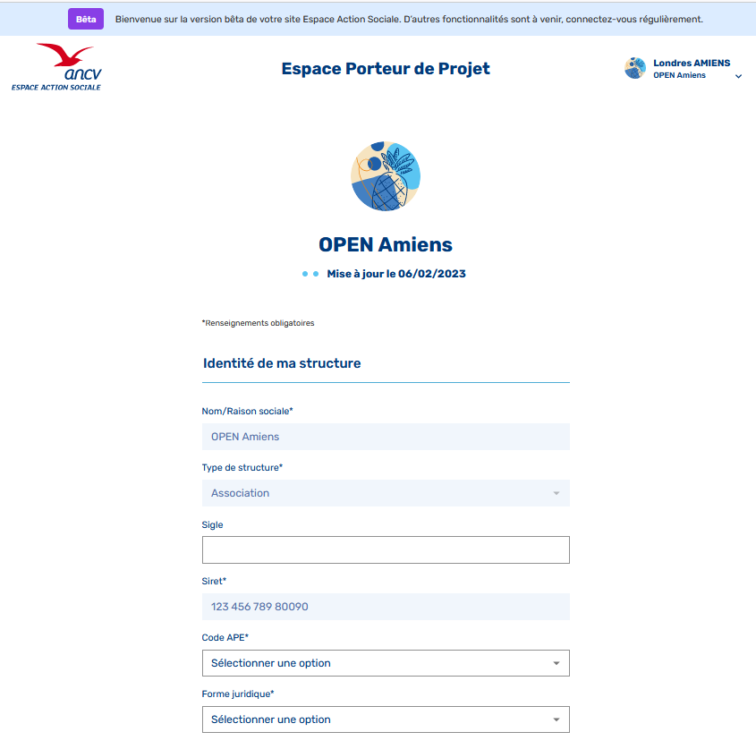
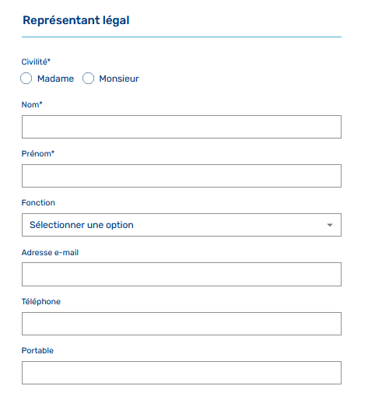
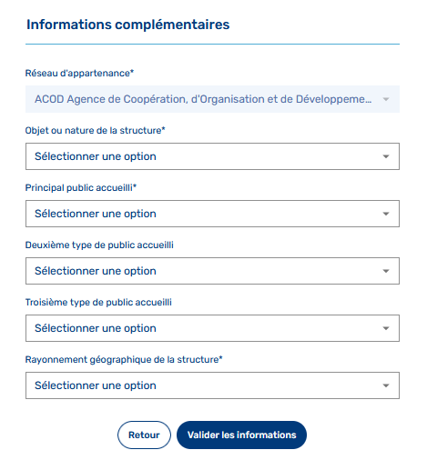
01 – en tant que porteurs de projet (PDP) invité
En tant que PDP : je complète les informations de mon organisation
Identité de l’utilisateur avec le nom de son organisme (ici le PDP)
Identité du PDP avec la date de mise à jour des informations
La fiche du PDP s’affiche
L’utilisateur complète les informations de son PDP
Il clique sur valider les informations
Certaines informations validées par la TDR ne sont pas modifiables.
SIREN Différent
Notes:
Raccourcis et widgets disponibles : dépend du profil de l’agent connecté. Par exemple, un agent n’ayant pas le rôle de qualificateur ne verra pas le widget « Demandes de financement à prendre en charge ».

Slide 13
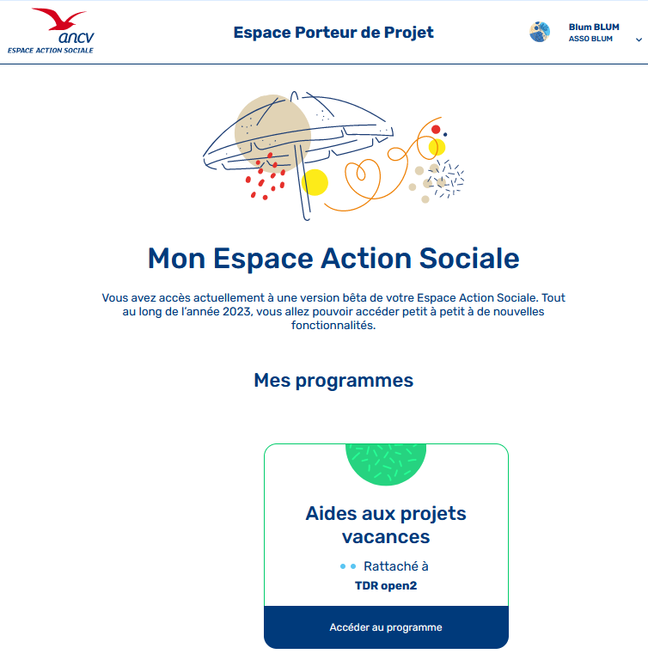
01 – en tant que Tête de reseau je souhaite gérer mon reseau de porteurs de projet (PDP)
Côté PDP invité accéder à l’Espace Action sociale APV
Identité de l’utilisateur avec le nom de son organisme (ici le PDP)
Nom de la TDR à laquelle le PDP est rattaché
SIREN Différent
côté PDP
Le PDP clique sur accéder au programme
Il entre dans le programme APV et peut saisir des projets et de bénéficiaires ( fonctionnalité que sera ouverte fin mars)
Notes:
Raccourcis et widgets disponibles : dépend du profil de l’agent connecté. Par exemple, un agent n’ayant pas le rôle de qualificateur ne verra pas le widget « Demandes de financement à prendre en charge ».

Slide 14
https://partenaires.espace-actionsociale.ancv.com/
L’ANCV vous accompagne dans l’utilisation de son nouvel Espace Action Sociale- APV.
APV
Des questions ? merci de contacter votre chargé de développement

